Slide 1


Secretário de Política Econômica: 04/01/2019 a 04/01/2022
Chefe da Assessoria Especial de Assuntos Estratégicos: 05/01/22 a 10/05/22
Ministro de Minas e Energia: 11/05/2022 a 31/12/2022
Ministro Adolfo Sachsida
08/12/2022

Slide 2
Breve Resumo das Medidas no Ministério da Economia

Slide 3
Medidas Aprovadas em 2019, 2020, 2021 e 2022

Slide 4
Agenda Legislativa em 2019
Alguns dos Projetos APROVADOS ao longo de 2019 (em verde participação ativa; em vermelho participação parcial)
1) Nova Previdência (maior reforma estrutural da história da previdência);
2) Revisão do contrato de cessão onerosa (que estava com as negociações travadas desde 2014, e possibilitou o maior leilão de petróleo do mundo);
3) Modernização das Normas Regulamentadoras (NRs) de Segurança e Saúde no Trabalho;
4) Novo FGTS (maior reforma estrutural da história do FGTS);
5) Novo cadastro positivo e outras medidas para ampliar o acesso ao crédito e reduzir a taxa de juros ao tomador e fomentar inovações financeiras;
6) Lei de liberdade econômica. Melhoria no ambiente de negócios;
7) Nova Lei do Agro;
8) Redução dos custos de observância e medidas para o desenvolvimento do mercado de capitais (eliminação do boletim de subscrição, Resolução CMN Pré-pagamento debêntures, CRA em dólar)
9) Maior flexibilidade e redução dos custos no crédito imobiliário (redução do custo de avaliação do imóvel e opção IPCA); e
10) Lei do Contribuinte Legal (que regulamenta o instituto da Transação Tributáia).

Slide 5
Agenda legislativa aprovada entre julho/20 e dez/21
Os 18 meses mais reformistas do Brasil desde a redemocratização
Novo Marco Fiscal
  Lei Complementar 173/2020: Lei de Assistência aos governos estaduais e municipais
    Impedindo aumento de salário para funcionários públicos por dois anos (2020-21)
  Lei Complementar 176/2020: resolução do passivo da Lei Kandir
  Lei Complementar 178/2021: estabelece gatilhos para estados e municípios e melhoras na LRF
  Emenda Constitucional 109 (PEC 186 - Emergencial)
  Manutenção do Teto de Gastos
Reformas Pró-mercado aprovadas (e vem ai o Novo Marco das Garantias)
  Novo marco do Saneamento
  Nova Lei de Falências
  Nova Lei de Licitações
  FI-AGRO / CPR Verde
  Autonomia do Banco Central / Novo Marco Cambial
  Novo marco do Gás
  Novo marco para Agências Reguladoras
  Contas digitais
  Novo marco para Startups / Novo Marco de Ferrovias / Novo Marco de Cabotagem (BR do Mar)
  MP da Eletrobras
  Doing Business (Ambiente de Negócios)
  5G e várias outras concessões de aeroportos, portos, estradas e autorização de ferrovias

Slide 6
Reformas Pró-mercado aprovadas em 2022 e agenda legislativa
Aprovados
  Novo Marco de Securitização
  Aprimoramento das garantias Agro
  Modernização dos Registros Públicos
  Combustíveis, Energia e Telecomunicações bens essenciais
Na agenda
  Mudança do regime de partilha para concessão
  Novo Marco de Garantias (aprovado no Câmara)
  Autoriza União ceder direito à parcela do excedente em óleo do pré-sal
  Debêntures de Infraestrutura (aprovado na Câmara)
  Fortalecer a competição no setor de petróleo trazendo benefícios aos consumidores brasileiros

Slide 7
Novos instrumentos financeiros aprovados nesse governo
Revolução Silenciosa no mercado de Crédito, de Capitais e de Garantias
FI-AGRO
CPR-Verde
CPR-Digital
CRA dólar
nota comercial
Fundo Solidário Rural
Certificado de Recebíveis
LRS
Antecipação Saque-Aniversário FGTS
Antecipação Frete
Voto plural
Mais bancos competindo por recursos do Plano Safra
Créditos de Reciclagem (Decreto de Catadores)
E vem ai as Instituições Gestoras de Garantias e Uso de lavra em garantia (PL 4188/21)

Slide 8
Alguns resultados dos novos instrumentos financeiros
Banco do Brasil
  As CPR verdes foram emitidas no montante de R$ 2,78 milhões
  Caminhoneiros, já somam mais de 106 mil operações feitas integralmente digitais
CVM
  Em 2021-22 foram registradas 37 ofertas de Fiagro no volume total ofertado de R$ 11,0 bilhões
Número de instituições financeiras participantes do Plano Safra
  Antes (2019/20): 5 Hoje (2022/23): 11
CAIXA
  Trabalhadores que aderiram ao Saque Aniversário: 28,6 milhões
  Trabalhadores que contrataram operações de antecipação de Saque Aniversário: 12,2 milhões
  Montante de crédito contratado: R$ 73,7 bilhões

Slide 9
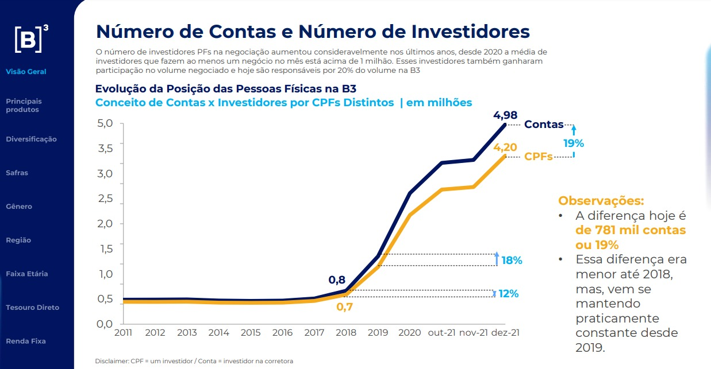
Número de pessoas físicas na bolsa sextuplicou

Slide 10
Reduções Tributárias PERMANENTES
1) Fim do adicional da multa de 10% do FGTS
2) Redução do DPVAT
3) Redução das taxas CVM
4) Redução do Adicional de Frete Renovação Marinha Mercante (AFRRM)
5) Redução de 20% da TEC e de 20% do BIT/BK
6) Redução de 35% do IPI
7) Fim gradual do IOF câmbio
8) FIM imposto federal sobre GLP
9) Redução do ICMS sobre energia, combustível, telecomunicação e transporte urbano
10) Retirada da capatazia da base de cálculo do imposto de importação
11) 95% das empresas estão desobrigadas de publicar balanço em jornais
12) Permissão para micro e pequenas empresas do Simples utilizar regimes drawback suspensão e isenção
13) Isenção de IR para não residentes em investimentos de dívida privada

Slide 11
Crédito Livre e Bancos Privados
Crédito Livre em relação ao Crédito Total
  Dec/2015: 51%
  set22/2022: 60%
Participação dos Bancos Privados no Crédito
  Dec/15: 44%
  Set/22: 57%
Maior Taxa de Investimento desde 3T14 foi verificada
em 2021, 19,4% do PIB

Slide 12
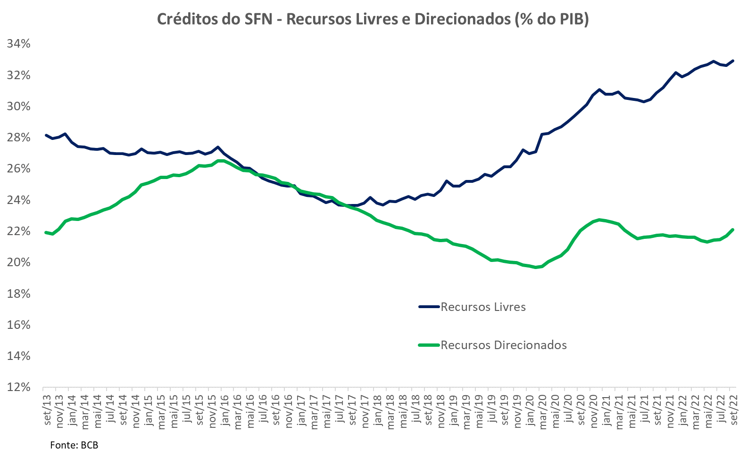
Aumento dos investimentos
Alocação e financiamento via setor privado

Slide 13
Aumento dos investimentos – reformas com impacto direto no financiamento
Novo Marco Securitização
Aprimoramento das Garantias do Agro
Sistema Eletrônico de Registros Públicos
CPR Verde
CPR Verde
Fiagro
Fiagro
Nota Comercial
Nota Comercial
Nova lei do Agro
Nova lei do Agro
Nova lei do Agro
Nova Lei de Falências
Nova Lei de Falências
Nova Lei de Falências
Antecipação FGTS
Antecipação FGTS
Antecipação FGTS
Antecipação FGTS
Cadastro positivo
Cadastro positivo
Cadastro positivo
Cadastro positivo
TLP
TLP
TLP
TLP
TLP
2017
2019
2020
2021
2022

Slide 14
Aumento dos investimentos
Expansão no mercado financeiro – aumento das emissões em renda fixa e variável
Fonte: ANBIMA.

Slide 15
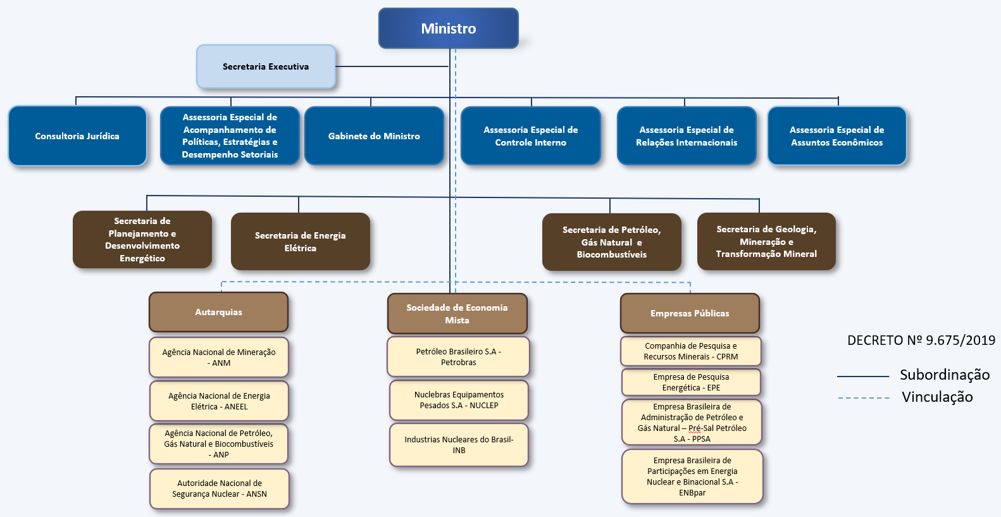
ESTRUTURA MME

Slide 16


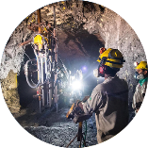
CENÁRIO ECONÔMICO
LIDERANÇA NAS EXPORTAÇÕES
2021
PETRÓLEO E GÁS
ELÉTRICO
MINERAL
1º Minério de Ferro
US$ 45 bi
3º Petróleo Cru
US$ 31 bi
4,2%
3,0%
2,4%
PIB
(2019)
Fonte: MME (2019), EPE/IBGE (2020) e SISCOMEX (2022).

Slide 17

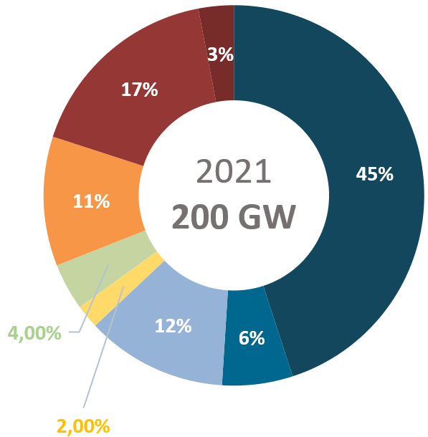
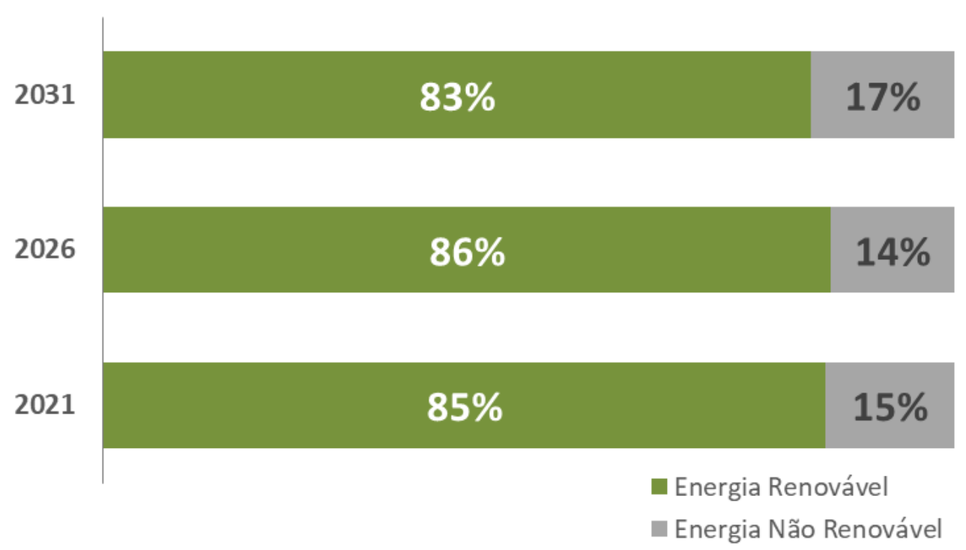

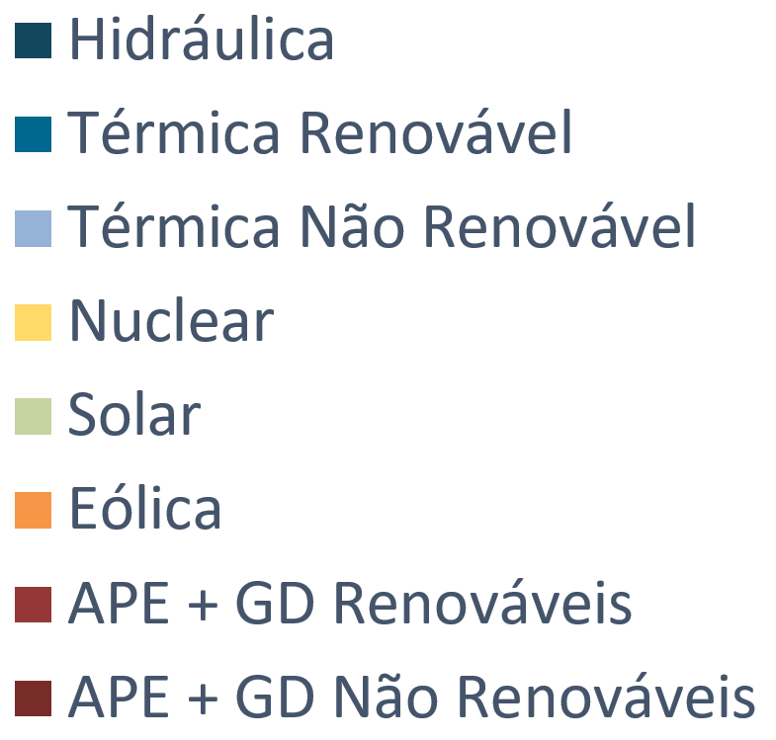
SUSTENTABILIDADE
MATRIZ ELÉTRICA - 2021
O BRASIL TEM UMA DAS MATRIZES MAIS LIMPAS DO MUNDO
MATRIZ ENERGÉTICA
47%
85%
53%
17%
2021
200 GW
2021
RENOVÁVEIS NA MATRIZ ELÉTRICA - 2021
14%
86%
85% X 28%
2019
Brasil
Mundo
Fonte: EPE (2022) e IEA (2021).

Slide 18

UNIVERSALIZAÇÃO
Programa Nacional de Universalização do Acesso e Uso da Energia Elétrica
PROGRAMA MAIS LUZ PARA A AMAZÔNIA
ENERGIA RENOVÁVEL PARA REGIÕES REMOTAS DA AMAZÔNIA LEGAL
EXTENSÃO DE REDES DE DISTRIBUIÇÃO CONVENCIONAL
DESDE 2019
219.000
Domicílios Previstos
662.000 Pessoas Atendidas
R$ 11,3 bilhões Investimento Previsto
R$ 1,7 bilhões
Investimento Realizado
SERÁ PRORROGADO ATÉ 2030
SERÁ PRORROGADO ATÉ 2026
Notes:
Sugiro retirar a alusão ao PL 5829/2019 (deixar para as perguntas)

Slide 19
Desafios Futuros: BRASIL PORTO SEGURO DOS INVESTIMENTOS
Aproveitar a realocação de portfólio global de investimentos
Fortalecer o uso de energias renováveis e ambientalmente sustentáveis
Fortalecer a mineração com foco social e ambientalmente sustentável
Fortalecimento dos Marcos Legais e aumento da segurança jurídica
  PL 414/2021 – Modernização do Setor Elétrico (aprovado no Senado)
  PL 3178/2019 – Mudança do regime de partilha para concessão
  PL 4188/2021 – Novo Marco de Garantias (aprovado na Câmara)
  PL 1583/2022 – Autoriza a União a ceder, de forma integral, o direito à sua parcela do excedente em óleo na área do pré-sal ou em áreas estratégicas
  Fortalecer a competição no setor de petróleo trazendo benefícios aos consumidores brasileiros
Implementação das Medidas derivadas da Iniciativa Mercado de Minas e Energia (IMME)

Slide 20
Para Refletir
Que país queremos daqui 5 anos?
Energia limpa, segura e barata
  Mudança estrutural nos tributos
  Aprimoramento dos marcos legais e aumento da segurança jurídica
    Mercado livre de energia, regulamentação de eólicas offshore, IMME
  Consumidor brasileiro em primeiro lugar
Mineração ambientalmente e socialmente sustentável
  Canadá como norte
  Oferta permanente de áreas
  Margem Equatorial
  Aprimoramento dos marcos legais e aumento da segurança jurídica
    Decreto lítio; MP para facilitar parcerias público-privadas em mineração, PL Lavra em garantia
Firme compromisso em NÃO aumentar custos de produção no Brasil

Slide 21
7 meses como ministro MME (11/12/2022)
Mercado livre de energia
Linhão Manaus – Boa Vista / 1ª redução em mais de 10 anos tarifa Itaipu
Vitórias jurídicas – acerto da estratégia de fortalecer jurídico MME
Queda estrutural nos preços dos combustíveis, energia e telecom
Reestruturação e fortalecimento das áreas fim do ministério
Nortes claros: energia limpa, segura e barata / Mineração Canadá
Foco e proteção do consumidor / consumidor em primeiro lugar
Oferta de áreas permanentes tanto no pré-sal como na mineração
Novos instrumentos financeiros para setor mineração e energia
Melhores marcos legais e aumento da segurança jurídica para Ipriv - IMME
Brasil porto seguro do investimento

Slide 22
Resultados e Entregas - 2022
Ministro Adolfo Sachsida
08/12/2022

Slide 23

OBJETIVOS
Melhorar: marcos legais
Aumentar: segurança jurídica, transparência, previsibilidade e competição
Reduzir: burocracia, ineficiência alocativa e contencioso jurídico
FOCO
Aumentar: produtividade
Melhorar: ambiente de negócios

Slide 24



Energia Elétrica
Modernização do Decreto 5.597/2005
Acesso à Rede Básica
de Consumidores Livres e Autoprodutores Minuta de Decreto (Transição)
Abertura de Mercado
Consumidores de Alta Tensão
Portaria Normativa nº 50/2022
11
1
Minutas de Decreto
Portarias Publicadas
Regulamentação de Autoprodução
Regulamenta o art. 26 da Lei nº 11.488/2007
Minuta de Decreto (Transição)
10
2
Projetos Prioritários para Debêntures
Inclusão de melhorias de transmissão
Portaria Normativa nº 53/2022
Minuta PL
e PEC
Redução e Racionalização dos Subsídios da CDE
Proposta de Projeto de Lei e de Emenda à Constituição (Transição)
9
Regime Especial de Incentivos para o Desenvolvimento da Infraestrutura – REIDI
Exclusão de reforços e melhoria de transmissão
Portaria Normativa
3
Modernização do Setor Elétrico
Proposta de Texto do PL 414 (Transição)
8
Minutas de Portaria
4
Leilão de Margem de Escoamento
Procedimento Competitivo de Margem (PCM)
Portaria de Diretrizes
Abertura de Mercado
Consumidores de Baixa Tensão
Relatório e Minuta de Portaria (Transição)
7
5
Planejamento dos Sistemas Isolados
Livre Competição e Soluções Renováveis
Portaria de Diretrizes
Leilão de Margem de Escoamento
Procedimento Competitivo de Margem (PCM)
Minuta de Portaria de Sistemática (Transição)
6

Slide 25

Geologia, Mineração e Transformação Mineral
Modelos de Parceria para Desenvolvimento de Pesquisas Minerais pré-competitivas
Autoriza CPRM a fazer parcerias com entidades privadas para execução de projetos
Minuta de Portaria (Transição)
1
Disponibilidade de áreas da ANM
Procedimentos de disponibilidade
Portaria nº 695/2022
9
Minuta de Portaria
Portarias Publicadas
Oneração de Lavra
Busca por áreas inativas (sem operação) e taxa por inatividade
Proposta de Projeto de Lei (Transição)
8
2
Base de Dados da Pesquisa Mineral
Diretrizes para disponibilização
Portaria Normativa nº 51/2022
Regulação
Grupamento Mineiro
Taxa de inatividade de jazidas reunidas em grupamento
Proposta de Projeto de Lei (Transição)
7
Simplificação de Processos Minerários
Revisão e simplificação da documentação exigida pela ANM nos processos minerários
ANM revisará os procedimentos
Proposta de Projeto de Lei
3
Prorrogação de Pesquisa
Prorrogação de pesquisa com comprovação de investimento no plano de trabalho e oneração progressiva das áreas
Proposta de Projeto de Lei (Transição)
6
4
Faixa de Fronteira
Proposta de Projeto de Lei
Mecanismos de Financiamento para produção mineral Proposta de Projeto de Lei (Transição)
5

Slide 26

Petróleo, Gás Natural e Biocombustíveis
Melhoria do ambiente de negócios do downstream: devedor Contumaz
Apoio ao PL 1646/2019 e ao PLS 284/2017
Adequações tributárias para negociação de gás natural no Ponto Virtual de Negociação
Simplificar a tributação pela monofasia do ICMS para o Gás Natural.
Proposta de Projeto de Lei Complementar (Transição)
1
6
Apoio Legislativo
Proposta de PLC
Melhoria do ambiente de negócios do downstream: furto, roubo e receptação Alteração do Código Penal para dispor sobre os crimes de bens e infraestrutura de combustíveis e energia elétrica
Proposta de Projeto de Lei (Transição)
2
Aperfeiçoamentos no mercado de CBIOs: Regulação do CBIO pela CVM
Proposta de Projeto de Lei (Transição)
5
Propostas de Projeto de Lei
Regime de contratação para E&P de petróleo e gás natural no pré-sal
Extinção do regime de partilha no polígono do pré-sal e instituição do regime de concessão
Proposta de Projeto de Lei (Transição)
Aperfeiçoamentos no mercado de CBIOs: Fungibilidade dos CBIOs
Proposta de Projeto de Lei (Transição)
3
4

Slide 27
Desafios Futuros
Próximos 10 anos setores de energia e mineração terão expressivo crescimento
Novos Atores
  Judiciário
  Congresso
Não limitar o uso de novas tecnologias
Itaipu / PPSA / Petrobras
Mecanismo de preços

Slide 28
Medalha: o libertador

